Slide 1
第一章 绪论
主讲教师：阳诚砖
浙江财经大学信息管理与人工智能学院
邮箱：chengzhuanyang@zufe.edu.cn
2020年9月13日

Slide 2
课程基础
编程基础
Python、C/C++
数据结构、算法设计与分析
数学基础
微积分与线性代数
先导课程
数字图像处理与机器学习

Slide 3

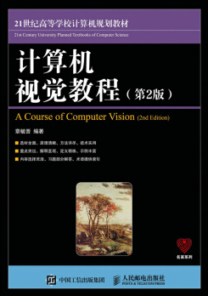
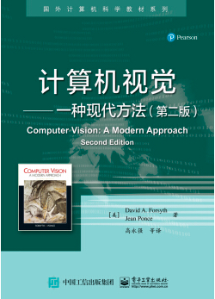
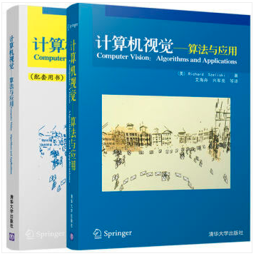
参考文献
[1] 章毓晋，计算机视觉教程(第2版)，人民邮电出版社，2017
[2] [美]Davia A. Forsyth,Jean Ponce著，高永强等译：计算机视觉—一种现代方法(第二版)，电子工业出版社，2017
[3] [美]Jan Erik 著，朱文涛等译：Python计算机视觉编码，人民邮电出版社，2014
[4] [美] Richard, Szeliski 著，艾海舟等译：计算机视觉：算法与应用，清华大学出版社，2011

Slide 4
考核方式
理论课堂（10%）
点名，回答问题，积极性
动手能力，效率，学习态度
平时作业与课程实验报告（50%）
课程大作业（40%）
题目选择+编程实现
文件：压缩文件，报告+可执行源代码

Slide 5
本章内容
1.1 视觉基础
1.2 图像基础
1.3 像素间联系
1.4 本章小结

Slide 6
1.1 视觉基础
1.1.1 视觉概述
1.1.2 计算机视觉
1.1.3 计算机视觉简史
1.1.4 计算机视觉的研究内容
1.1.5 相关学科
1.1.6 应用领域

Slide 7
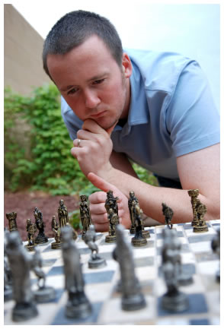
1.1.1 视觉概述
视觉是自然智能不可思议的技艺。
猕猴的大脑皮层中视觉部分占据大约50%
人脑中有关视觉的部分所占比重最大（在人类的感知器官中，视觉获取的信息量最大，大约80%，因此对于发展智能机器而言，赋予机器以人类视觉功能是十分重要的。）
这是皇后还是象?

Slide 8
1.1.2 计算机视觉
计算机视觉又常称机器视觉，这门学科的发生与发展已有几十年的历史，它是一门研究通过图像或视频数据观察周围世界的学科，主要以摄像机拍摄的图像或视频为原始数据，提取出在图像或视频中能观察到的事物。
这个学科要解决的问题，与人类通过眼睛观察世界的视觉感知功能十分相似。

Slide 9
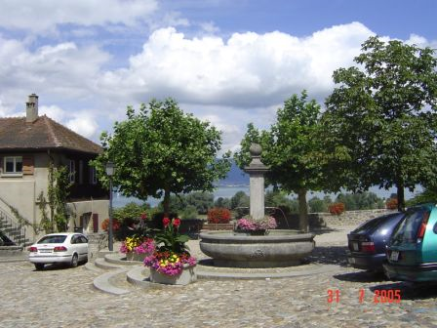
1.1.2 计算机视觉
图像 → 模型
让计算机“看懂”图像和视频
这是何种场景?
汽车在哪里?
建筑物有多远?
…

Slide 10
1.1.2 计算机视觉
区别： 机器视觉（machine vision）偏重于计算机视觉技术工程化，能够自动获取和分析特定的图像，以控制相应的行为。计算机视觉（computer vision）是采用图像处理、模式识别、人工智能技术相结合的手段，着重于一幅或多幅图像的计算机分析。
具体来说，计算机视觉为机器视觉提供图像和景物分析的理论及算法基础，机器视觉为计算机视觉的实现提供传感器模型、系统构造和实现手段。
Notes:
机器视觉和计算机视觉是两个既有区别又有联系的专业术语。

Slide 11
1.1.2 计算机视觉
区别：简单来说，计算机视觉学术一些，更偏软件；机器视觉软硬件都包括（采集设备，光源，镜头，控制，机构，算法等），指的是系统，更偏实际应用。因此更多的是把机器视觉，叫做机器视觉系统。
目标：用计算机实现人类的视觉功能。

Slide 12
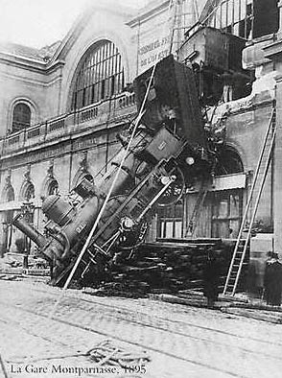
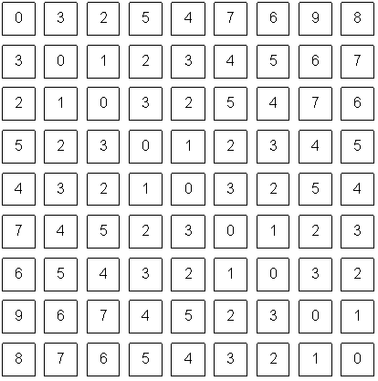
The goal of computer vision
To extract “meaning” from pixels
What we see
What a computer sees
What we see
What a computer sees
Source: S. Narasimhan

Slide 13
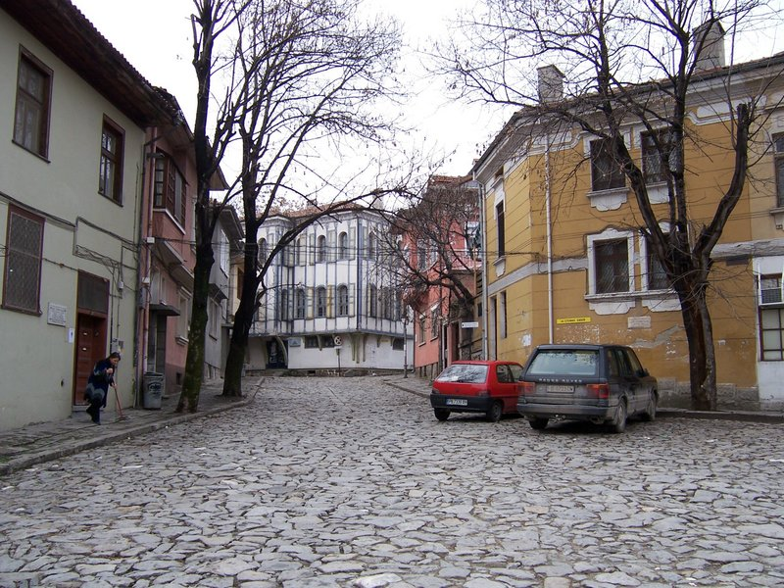
What kind of information can be extracted from an image?
roof
tree
tree
sky
chimney
building
building
window
door
trashcan
car
car
person
Outdoor scene
ground
City
European
…
Semantic information
Geometric information
Notes:
My research area is computer vision. At a high level, the main goal of computer vision is to develop algorithms for extracting useful information from images. The main focus of my research is on recognition or image understanding, where the goal is to extract semantic information about the image – understanding the scene type and identifying the objects, just as a person would. The second major type of information computer vision techniques can extract is geometric information. [Describe recovering 3D scene information from multiple images.] Both of these research areas will be featured in my talk.

Slide 14
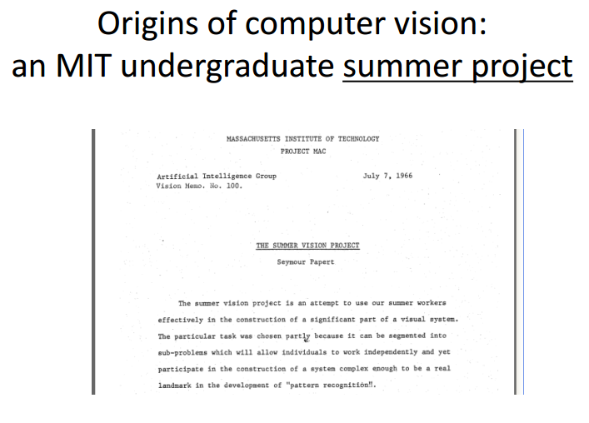
1.1.3 计算机视觉简史

Slide 15
1.1.3 计算机视觉简史
1966: Minsky给本科生布置了一个计算机视觉的暑假作业
1960’s: 合成的虚拟世界的理解
1970’s: 图像理解方面的进步
1980’s: 几何和精度
1990’s: 人脸识别; 统计分析开始流行
2000’s: 更多的识别; 大规模标记数据集可用; 开始视频处理
2010’s: 深度学习

Slide 16
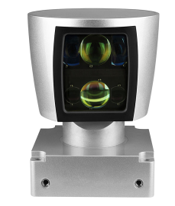
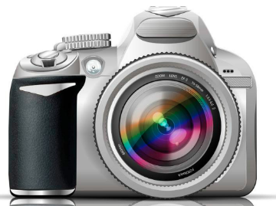
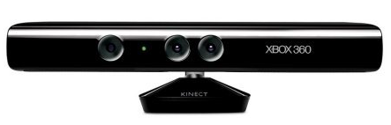
1.1.4 计算机视觉的研究内容
研究内容分为5个方面：输入设备、底层视觉、中层视觉、高层视觉以及体系结构。
输入设备(input device)的研制，包括成像设备和数字化设备。成象设备是指通过光学摄像机或红外、激光、超声、X射线对周围场景或物体进行探测成象，得到关于场景或物体的二维或三维数字化图像。
相机
微软Kinect
LIDAR传感器

Slide 17
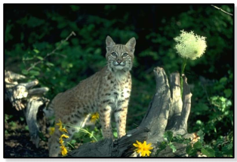
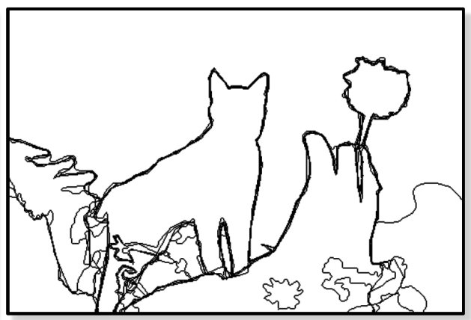
1.1.4 计算机视觉的研究内容
底层视觉(Low-level Vision)：主要是对输入的原始图像进行处理。
该过程借用了大量的图像处理技术和算法，如图像滤波、图像增强、边缘检测等，以便从图像中抽取诸如角点、边缘、线条、边界以及色彩等关于场景的基本特征。
该过程还包含了各种图像变换(如校正)、图像纹理检测、图像运动检测等。
边缘检测

Slide 18
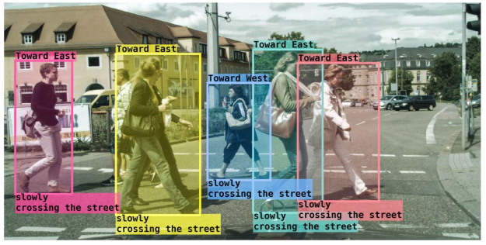
1.1.4 计算机视觉的研究内容
中层视觉(Mid-level Vision)：主要任务是恢复场景的深度、表面法线方向、轮廓等有关场景的2.5维信息。实现的途径有立体视觉(Stereo Vision)、测距成像(Range Finder)、运动估计(Motion Estimation)等方法。
系统标定、系统成像模型等研究内容一般也是在这个层次上进行的。
运动估计

Slide 19
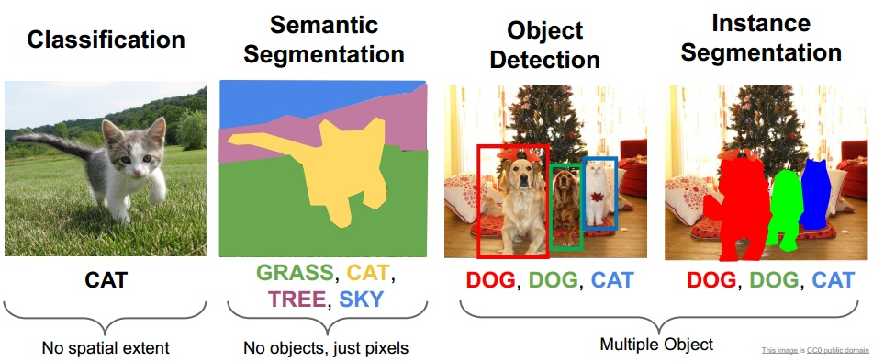
1.1.4 计算机视觉的研究内容
高层视觉(High-level Vision)：在以物体为中心的坐标系中，在原始输入图像、图像基本特征、2.5维图的基础上—中底层视觉研究的基础上，恢复物体的完整三维图，简历物体三维描述，识别三维物体并确定物体的位置和方向。
Notes:
底层、中层和高层视觉基本上与Marr视觉的3个阶段相对应。

Slide 20
1.1.4 计算机视觉的研究内容
体系结构(System Architecture)：在高度抽象的层次上，根据系统模型而不是根据实际设计的具体例子来研究系统的结构。
体系结构研究涉及一系列相关的课题：并行结构、分层结构、信息流结构、拓扑结构以及从设计到实现的途径等。

Slide 21
1.1.5 相关学科
图像处理：图像处理通常是把一幅图像变换成另外一幅图像，也就是说，图像处理系统的输入是图像，输出仍然是图像，信息恢复任务则留给人来完成。
计算机图形学：通过几何基元，如线、圆和自由曲面，来生成图像，它在可视化（Visualization）和虚拟现实(Virtual Reality）中起着很重要的作用。计算机视觉正好是解决相反的问题，即从图像中估计几何基元和其它特征。因此，计算机图形学属于图像综合，计算机视觉属于图像分析。

Slide 22
1.1.5 相关学科
模式识别：模式一般指一类事物区别于其它事物所具有的共同特征。确定一个样本的类别属性（模式类）的过程，即把某一样本归属于多个类型中的某个类型。模式识别又常称作模式分类。
人工智能（AI）：涉及到智能系统的设计和智能计算的研究。在经过图像处理和图像特征提取过程后，接下来要用人工智能方法对场景特征进行表示，并分析和理解场景。人工智能有三个过程：感知、认知和行动。

Slide 23
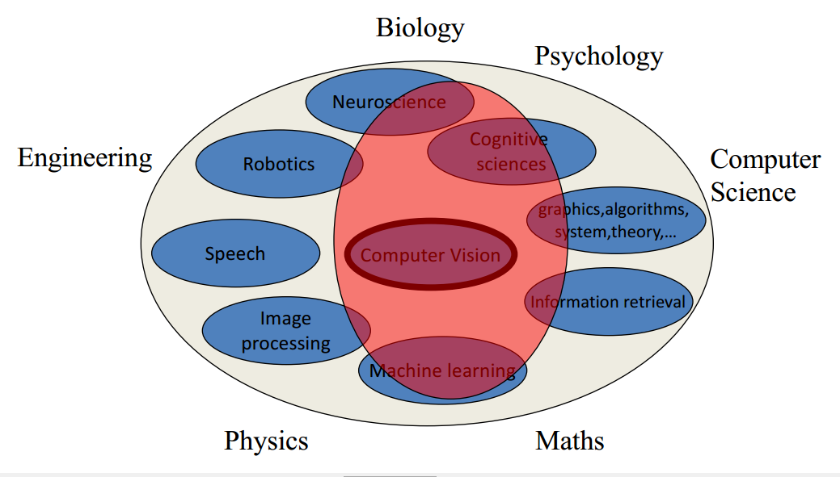
1.1.5 相关学科

Slide 24

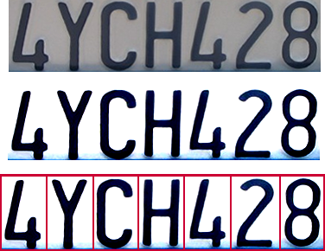
1.1.6 计算机视觉的应用：OCR
将扫描文档转换成文本的技术
若你有一台扫描仪，则它很可能带有OCR软件
数字识别, AT&T实验室
http://www.research.att.com/~yann/
车牌识别
http://en.wikipedia.org/wiki/Automatic_number_plate_recognition

Slide 25
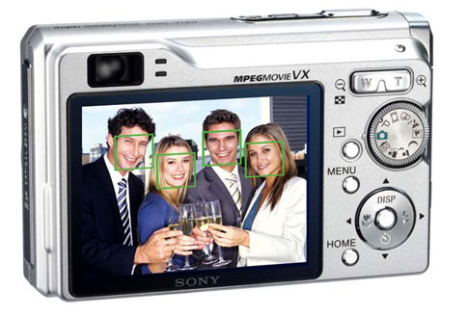
1.1.6 计算机视觉的应用：人脸检测
目前许多数码相机都能检测人脸
Canon, Sony, Fuji, …

Slide 26
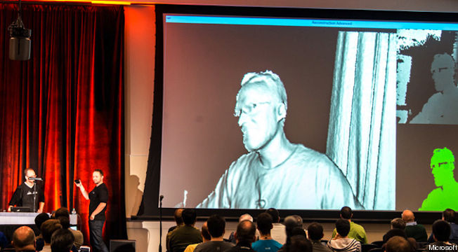
1.1.6 计算机视觉的应用：三维重建

Slide 27
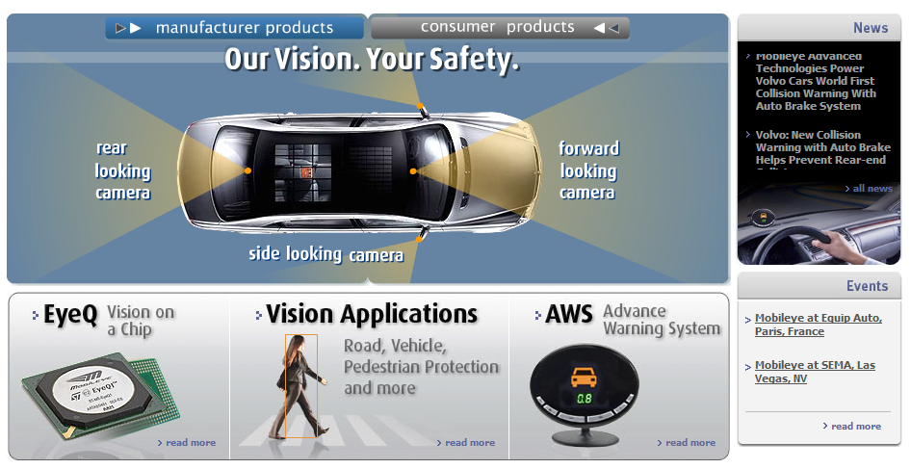
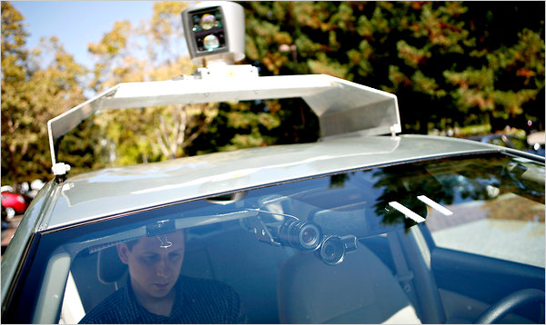
1.1.6 计算机视觉的应用：智能汽车
Mobileye
汽车上的视觉系统，如BMW、GM、Volvo等。
Mobileye视觉系统
Google汽车

Slide 28
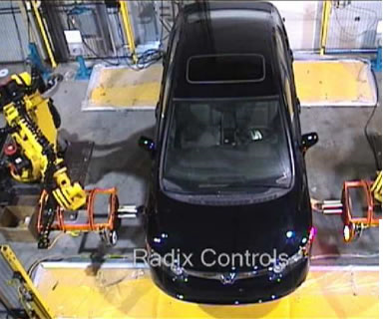
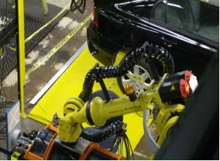
1.1.6 计算机视觉的应用：工业机器人
视觉引导的机器人给汽车上定位螺母

Slide 29
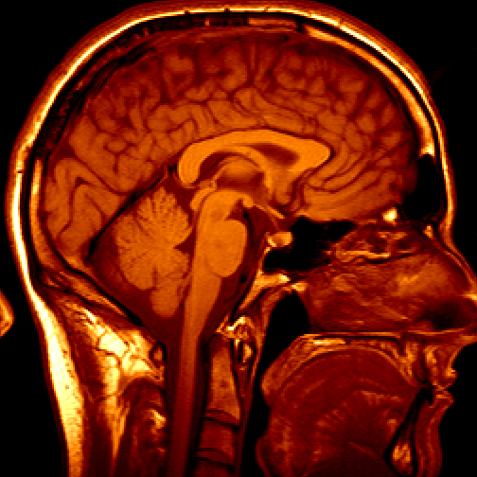
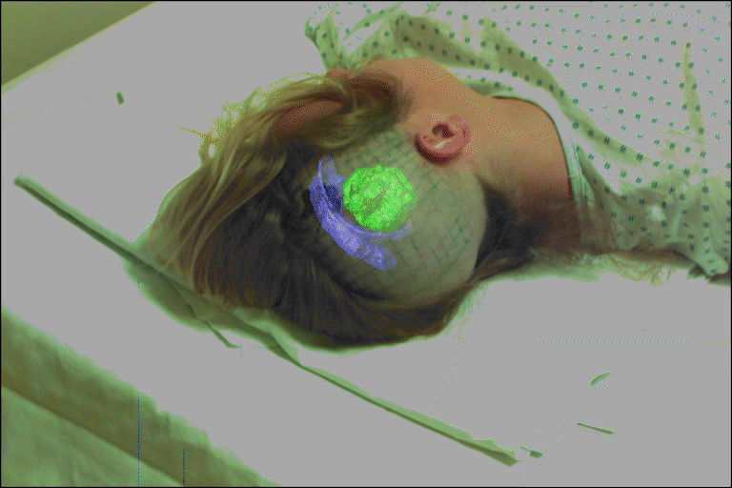
1.1.6 计算机视觉的应用：医学成像
3D核磁共振、CT
手术导航

Slide 30
1.2 图像基础
1.2.1 图像形成
1.2.2 图像、数字图像与像素
1.2.3 图像存储

Slide 31
1.2.1 图像形成
设计一个相机：
思路1: 将底片放在物体前方
我们能得到一幅合适的照片吗？

Slide 32
1.2.1 图像形成
针孔相机
思路2: 增加一个障碍物阻止大多数的光线
减少模糊
光圈控制光线量

Slide 33
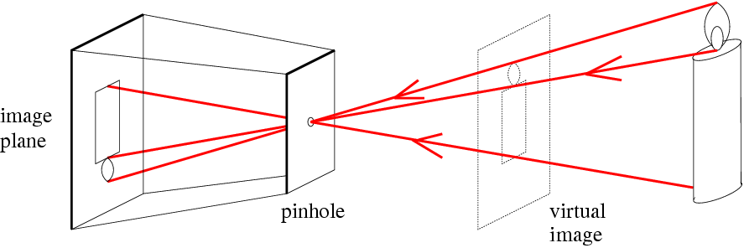
1.2.1 图像形成
针孔相机
f
c
f = 焦距
c = 相机中心

Slide 34
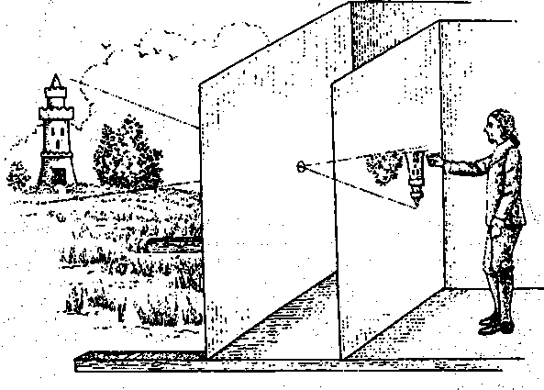
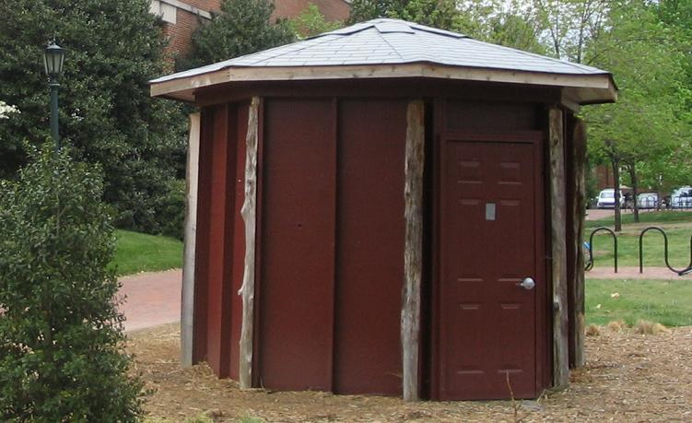
1.2.1 图像形成
暗箱: 相机前身
中国（公元前470年）和希腊（公元前390年）
暗箱
UNC Chapel Hill的暗室
Photo by Seth Ilys

Slide 35
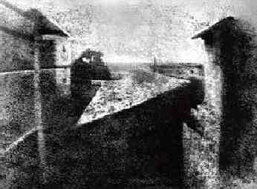
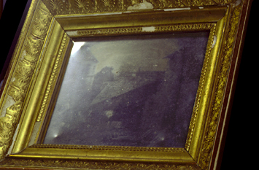
1.2.1 图像形成
现存的最老照片
花了8小时在锡盘上成像
第一张照片的照片
Joseph Niepce, 1826
保存在UT Austin

Slide 36
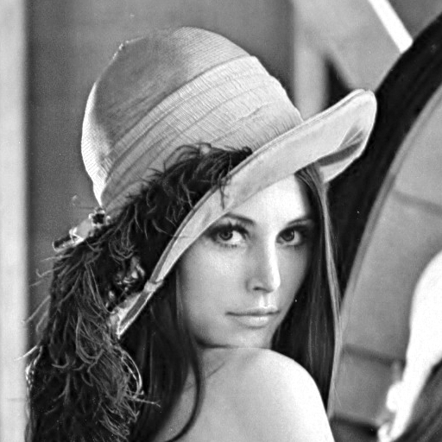
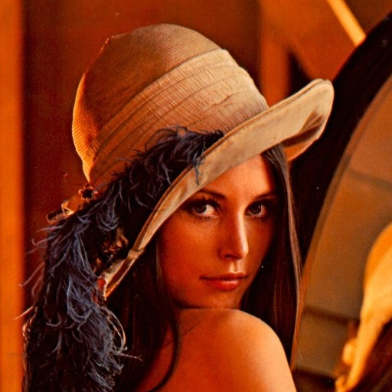
1.2.2 图像、数字图像与像素
图像：定义为二维函数𝑓(𝑥,𝑦),其中，𝑥,𝑦是空间坐标，𝑓(𝑥,𝑦)是点（𝑥,𝑦）的幅值。
灰度图像是一个二维灰度（或亮度）函数𝑓(𝑥,𝑦)
彩色图像由三个（如𝑅𝐺𝐵,𝐻𝑆𝑉）二维灰度（或亮度）函数𝑓(𝑥,𝑦)组成

Slide 37
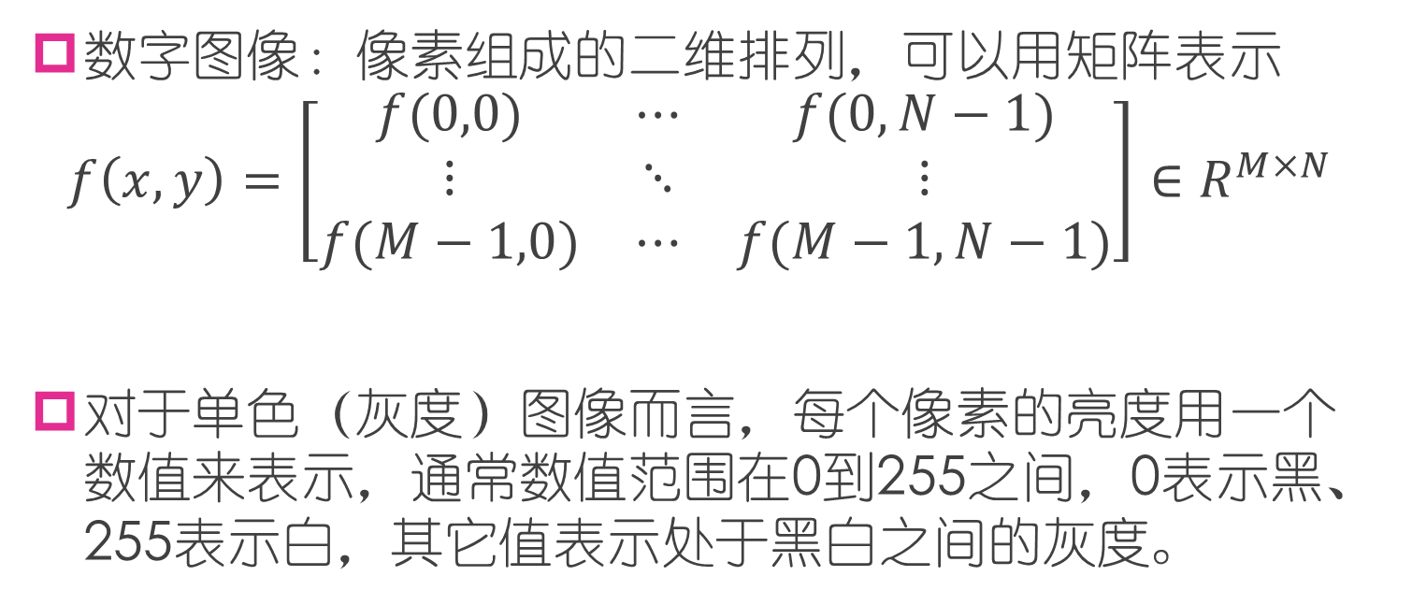
1.2.2 图像、数字图像与像素
数字图像：像素组成的二维排列，可以用矩阵表示
$$f\left(x,y\right)=\left[\begin{matrix}f(0,0) & ⋯ & f(0,N−1) \\ ⋮ & ⋱ & ⋮ \\ f(M−1,0) & ⋯ & f(M−1,N−1)\end{matrix}\right]∈R^{M×N}$$
对于单色（灰度）图像而言，每个像素的亮度用一个数值来表示，通常数值范围在0到255之间，0表示黑、255表示白，其它值表示处于黑白之间的灰度。

Slide 38
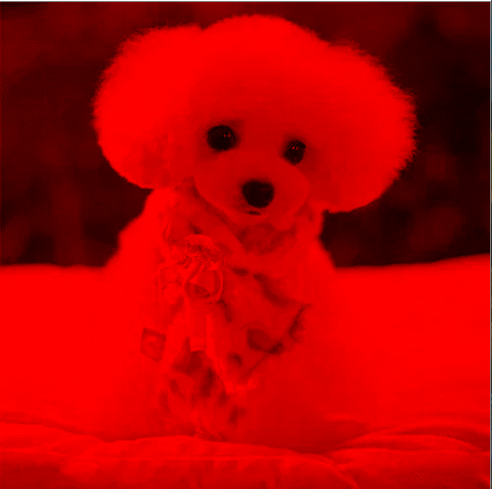
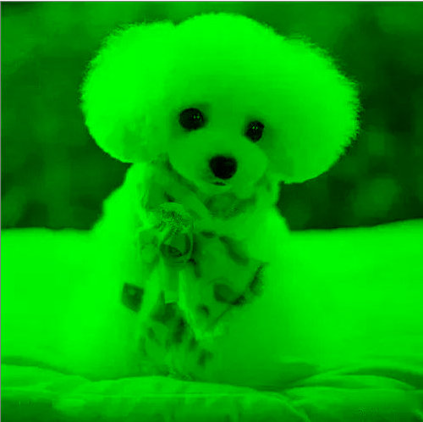
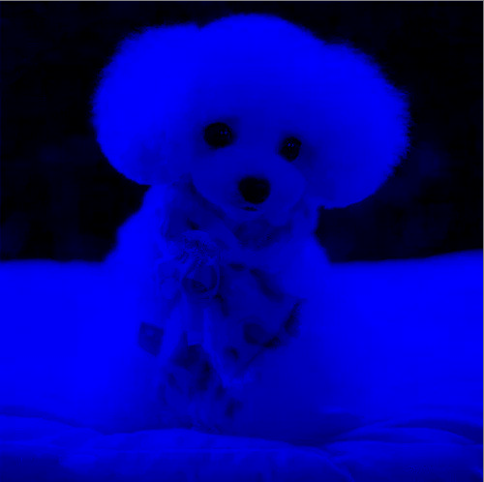
1.2.2 图像、数字图像与像素
彩色图像可以用红、绿、蓝三元组的二维矩阵来表示。 通常，三元组的每个数值也是在0到255之间，0表示相应的基色在该像素中没有，而255则代表相应的基色在该像素中取得最大值。

Slide 39
1.2.2 图像、数字图像与像素
数字图像由二维的元素组成，每一个元素具有一个特定的位置（𝑥,𝑦）和幅值𝑓(𝑥,𝑦),这些元素就称为像素(𝑝𝑖𝑥𝑒𝑙)或者像元。
x
x
y
y

Slide 40
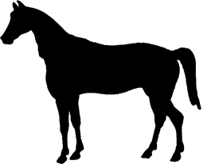
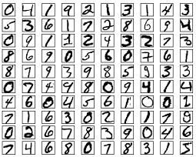

1.2.2 图像、数字图像与像素
二值图像
一幅二值图像的二维矩阵仅由0、1两个值构成，“0”代表黑色，“1”代白色。二值图像通常用于文字、线条图的扫描识别（OCR）和掩膜图像的存储。

Slide 41
1.2.3 图像存储
图像储存器包括磁带、磁盘、固态硬盘、闪速存储器、光盘、磁光盘等。用于图像处理的存储器可以分为如下3类。
(1)处理过程中使用的快速存储器
(2)可以较快地重新调用的在线或联机存储器
(3)不经常使用的数据库（档案库）存储器

Slide 42
1.2.3 图像存储
图像的文件格式
BMP格式：Windows环境的一种标准，它的全称是Microsoft设备独立位图。
GIF格式：一种公用的图像文件格式标准，它是8位文件格式，所以最多智能存储256色图像。
TIFF格式：一种独立于操作系统和文件系统的格式，便于在软件之间进行图像数据交换

Slide 43
1.2.3 图像存储
JPEG格式：源自于静止灰度或彩色图像的一种压缩标准JPEG，在使用有损压缩方式时可节省的空间相当大，目前数码相机中均使用这种格式。
PNG格式：PNG文件非常适合在互联网上使用，它能够保留丰富的细节，比JPEG容量大。

Slide 44
1.3 像素间联系
1.3.1 像素邻域
1.3.2 像素间距离
1.3.3 距离变换

Slide 45
1.3.1 像素邻域
4邻域：像素p(x,y)的4邻域是： (x+1,y)；(x-1,y)；(x,y+1)；(x,y-1)
用N₄(p)表示像素p的4邻域
(x,y+1)
(x-1,y)
P
(x+1,y)
(x,y-1)

Slide 46
1.3.1 像素邻域
D邻域(对角邻域)定义：像素p(x,y)的D邻域是：对角上的点 (x+1,y+1)；(x+1,y-1)；(x-1,y+1)；(x-1,y-1)。
用N_{D}(p)表示像素p的D邻域
(x-1,y+1)
 | P
(x+1,y+1)
(x-1,y-1)
(x+1,y-1)

Slide 47
1.3.1 像素邻域
8邻域定义：像素p(x,y)的8邻域是： 4邻域的点 ＋ D邻域的点
用N₈(p)表示像素p的8邻域。 N₈(p) = N₄(p) + N_{D}(p)
 | P

Slide 48
1.3.2 像素间距离
像素之间距离
对于像素𝑝、𝑞和𝑧，分别具有坐标(𝑥,𝑦),(𝑠,𝑡)和(𝑢,𝑣)，如
(1) 𝐷(𝑝,𝑞)≥0 (𝐷(𝑝,𝑞)=0，当且仅当𝑝=𝑞),
(2) 𝐷(𝑝,𝑞)=𝐷(𝑞,𝑝)
(3) 𝐷(𝑝,𝑧)≤𝐷(𝑝,𝑞)+𝐷(𝑞,𝑧)
则称D是距离函数或度量。

Slide 49
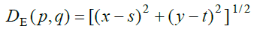
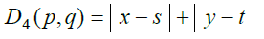
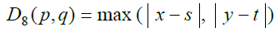
1.3.2 像素间距离
欧氏距离
D4距离（城市距离）
棋盘距离

Slide 50
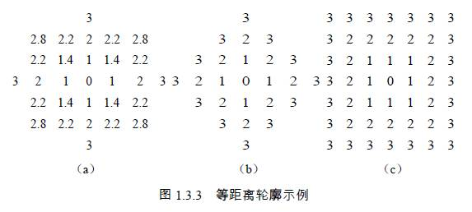
1.3.2 像素间距离
距离和邻域：

Slide 51
1.3.2 像素间距离
范数：
像素p的4邻域：
像素p的8邻域：

Slide 52
1.3.3 距离变换
距离变换：把二值图像变换为灰度图像。
等距离轮廓给出了与中心像素的某种距离小于或等于某个值的像素组成的图案。

Slide 53
1.4 本章小结
介绍了计算机视觉有关的基本概念(简史、目标、研究内容、相关学科、应用领域)。
图像的一些基本概念(像素、数字图像、二值图像、彩色图像等)
像素间的基本关系(邻域、距离等)

Slide 54
The End！

